Slide 1
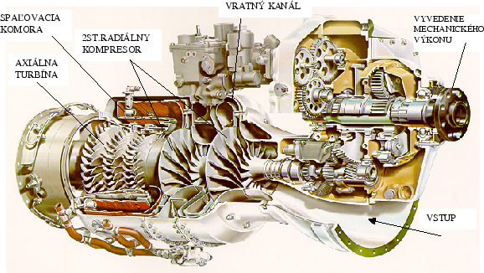
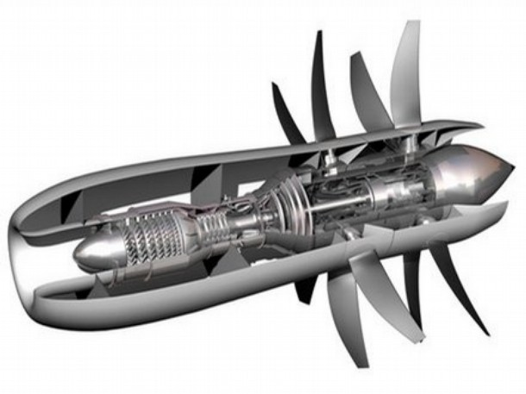
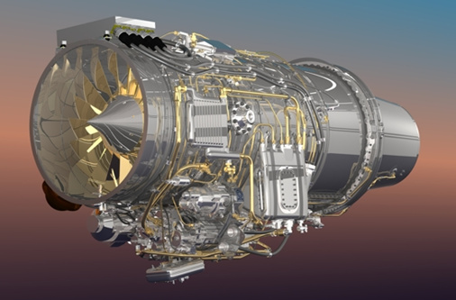
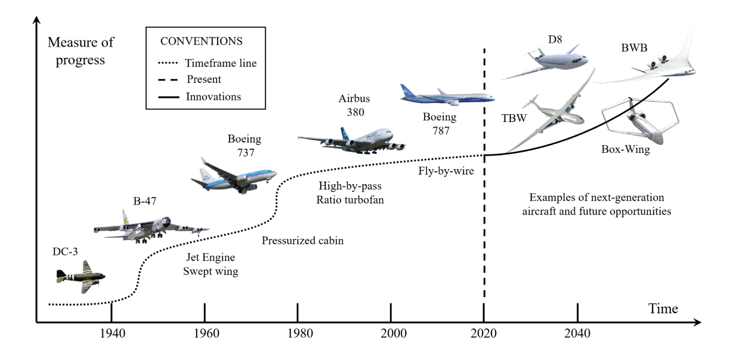

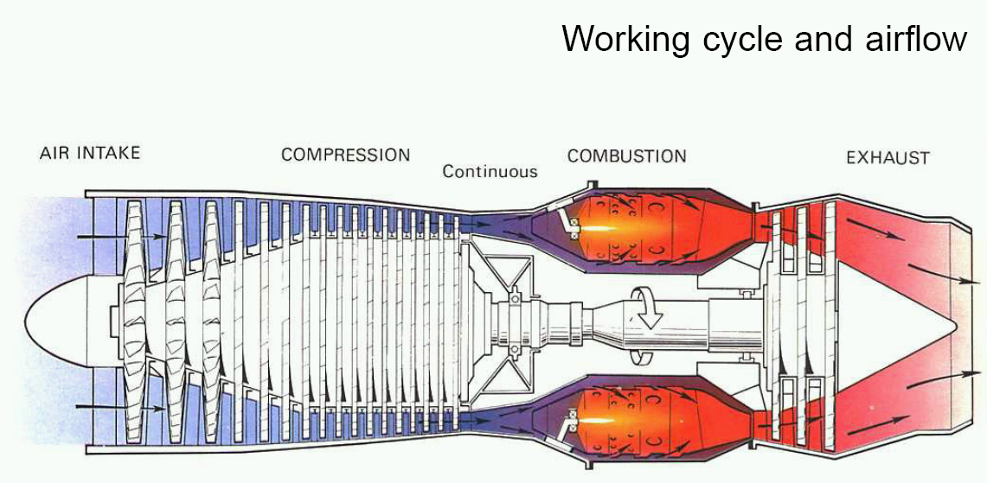
Letecké motory OLE 13

Slide 2
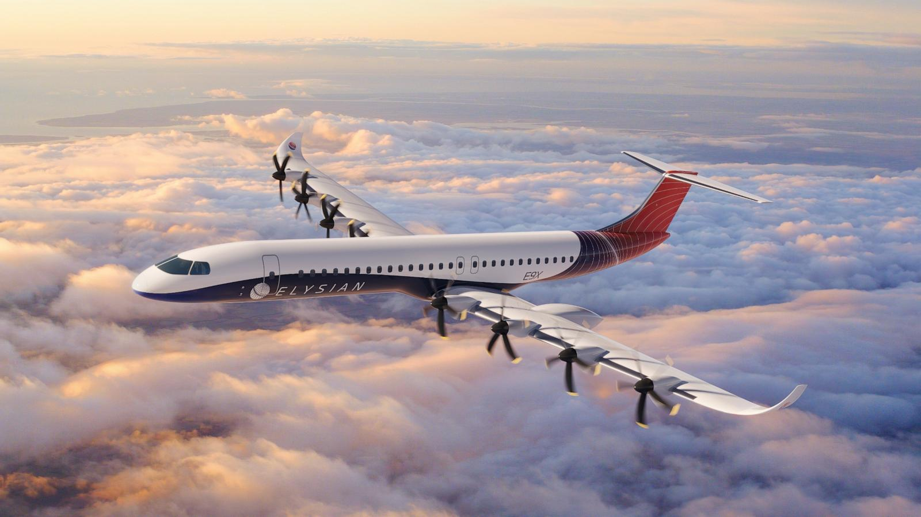
Energetická efektivita letadel.

Slide 3
Energetická efektivita letadel
Objemy osobní letecké dopravy rostou téměř 4x rychleji než se daří snižovat palivová účinnost letadel.
Jsou nezbytná opatření pro zvýšení efektivity.
Na snižování spotřeby letadel se z 80% podílí pohonné jednotky a to:
zvýšením obtokového poměru
zlepšením termodynamické účinnosti
Oba způsoby mají fyzikální limity – je třeba hledat bezemisní možnosti pohonu.

Slide 4
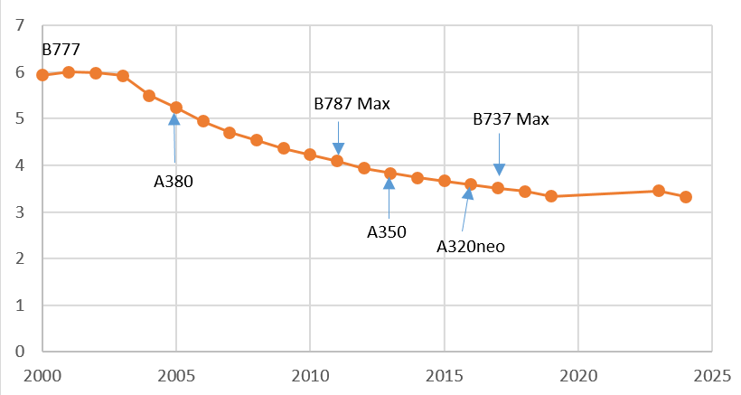
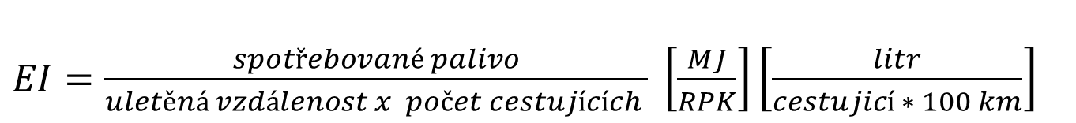
Energetická efektivita letadel
Způsob posouzení
pro posuzování palivové efektivity letadel zaveden index energetické náročnosti (EI), který vyjadřuje spotřebu energie na dostupný sedadlo-kilometr.
$EI=\frac{spotřebované palivo}{uletěná vzdálenost x počet cestujících } \left[\frac{MJ}{RPK}\right]\left[\frac{litr}{cestujicí ∗ 100 km}\right]$
1itr/100km * Pax

Slide 5
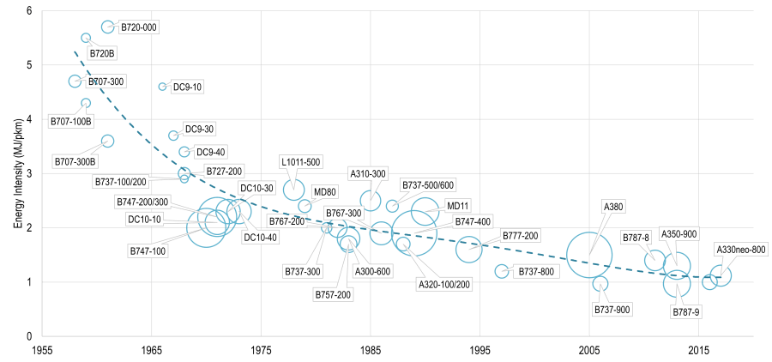
Energetická efektivita letadel
Porovnání energetické spotřeby různých typů letadel

Slide 6
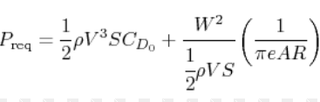

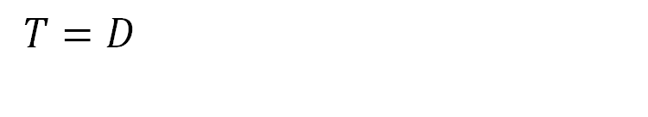
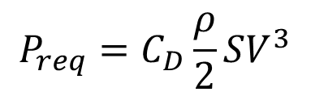

Energetická efektivita letadel
Výkon potřebný pro let
T – tah
W – hmotnost letounu
c_{D} – součinitel odporu
V – letová rychlost
e – Oswald coefficient
ρ- hustota vzduchu
S – plocha křídla
AR – štíhlost křídla
$T=D$
$$T=C_{D}\frac{ρV^{2}}{2}S$$
$P_{req}=T∗V$
$$P_{req}=C_{D}\frac{ρ}{2}SV^{3}$$

Slide 7


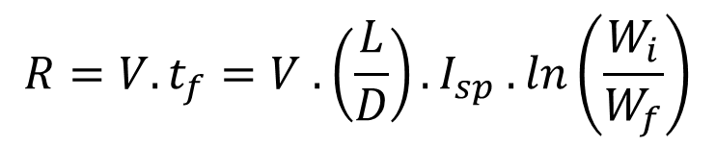

Energetická efektivita letadel
Dolet letounu spotřebovávající palivo
Okamžitá hmotnost letounu:
T – tah
W – hmotnosti letounu (kon -konstrukní, f -paliva, p -platící
g – tíhové zrychlení
V – letová rychlost
D – odpor
L - vztlak
S – plocha křídla
I_{sp}– Impulz pohonného sytému
W = W_{kon} + W_{p} + W_{f}
Úbytek hmotnosti během letu:
$$−\frac{dW}{dt}=g\dot{m_{f}}\dot{=\frac{T}{I_{sp}}}$$
$$\frac{dW}{W}=−\frac{dt}{\left(L/D\right)I_{sp}}$$
Základní rovnice doletu
$$\frac{L}{D}I_{sp}ln\left(\frac{W_{i}}{W_{f}}\right)=t_{f}$$
$$R=V.t_{f}=V . \left(\frac{L}{D}\right). I_{sp} . ln\left(\frac{W_{i}}{W_{f}}\right)$$

Slide 8
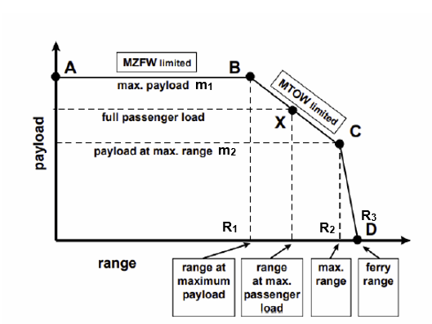
Energetická efektivita letadel
Diagram doletu a užitečného zatížení
;

Slide 9
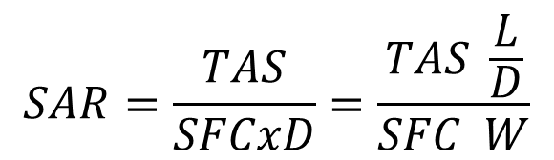
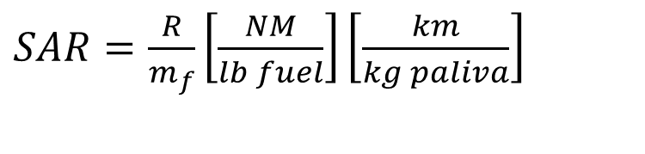

Energetická efektivita letadel
Měrný dolet
$SAR=\frac{R}{m_{f}}\left[\frac{NM}{lb fuel}\right]\left[\frac{km}{kg paliva}\right]$
TAS – pravá vzdušná rychlost
W – hmotnosti letounu (kon -konstrukní, f -paliva, p -platící
SFC – měrná spotřeba plaliva
V – letová rychlost
D – odpor
L - vztlak
S – plocha křídla
I_{sp}– Impulz pohonného sytému
Úbytek hmotnosti během letu:
$$SAR=\frac{TAS}{SFCxD}=\frac{TAS \frac{L}{D}}{SFC W}$$
$$\frac{W_{i}}{W_{i−1}}=exp\frac{−R. SFC}{V\left(\frac{L}{D}\right)}$$

Slide 10
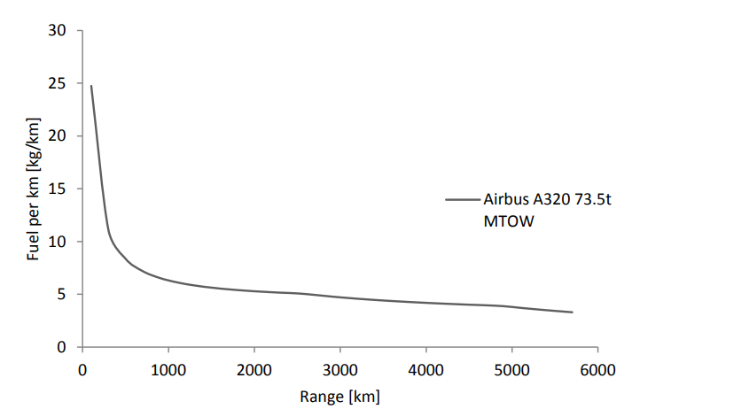
Energetická efektivita letadel
Diagram měrného doletu pro letoun A320
$SAR=\frac{R}{m_{f}}\left[\frac{NM}{lb fuel}\right]\left[\frac{km}{kg paliva}\right]$
Úbytek hmotnosti během letu:

Slide 11
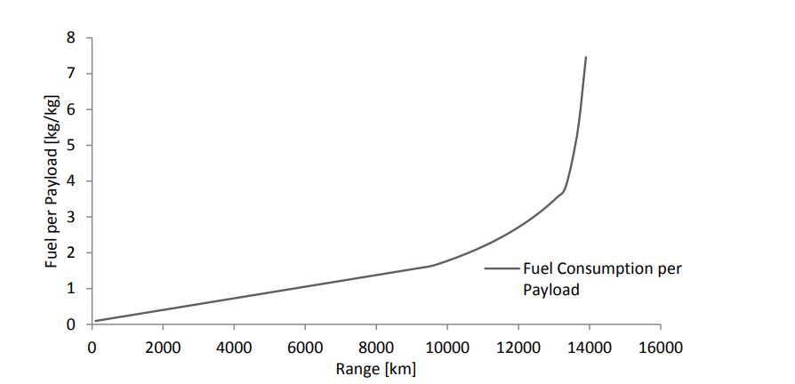
Energetická efektivita letadel
Diagram doletu a měrné spotřeby paliva na přepravu užitečného zatížení

Slide 12
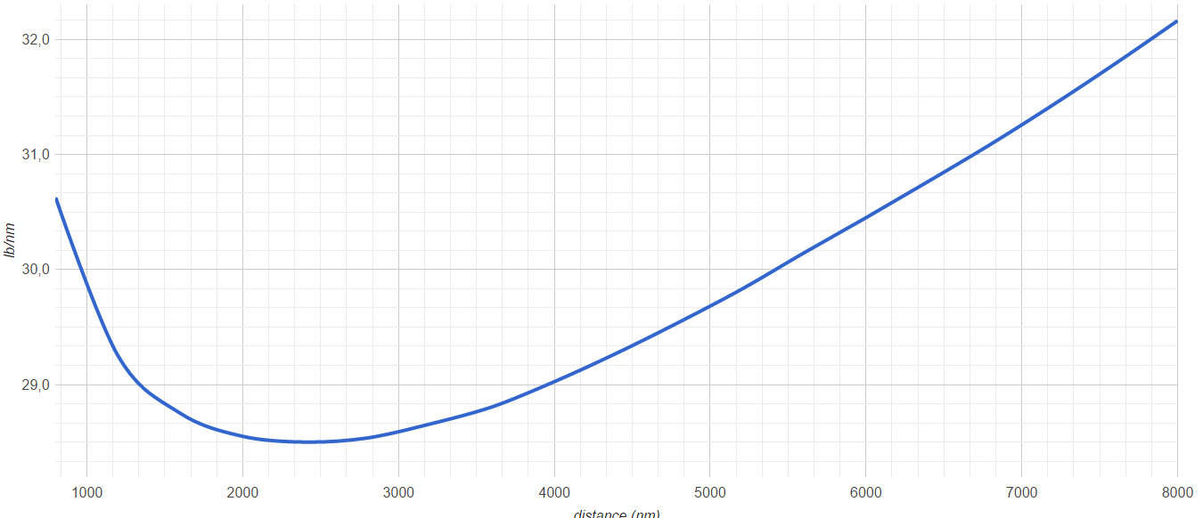
Energetická efektivita letadel
Diagram doletu a měrné spotřeby paliva na přepravu užitečného zatížení

Slide 13
Technologie podporující udržitelnost
Technologie snižující uhlíkovou stopu letadel. Tyto technologie zahrnují oblast zdroje energie pro pohon letadel. Jde o revoluční změnu v celém kontextu letecké dopravy. Mezi tyto technologie lze zahrnout:
Udržitelná paliva biologického původu
Syntetická Udržitelná paliva
Elektrická energie
Vodík
Technologie zaměřené na snížení spotřeby paliva, které se snaží vylepšit stávající technologie k dosažení maximální efektivity, které lze dále dělit na technologie
pohonu zvyšující obtokový poměr:
Open rotor
Turbodmychadlové motory s extrémně vysokým obtokovým poměrem
Hybridní pohon
Distribuované pohonné systémy
Technologie vylepšení aerodynamiky draku zaměřené na snížení aerodynamického odporu zahrnující:
Snížení třecího odporu laminární proudění
Snížení indukovaného odporu, winglety, štíhlá křídla
Zmenšení smáčeného povrchu a parazitních odporů

Slide 14
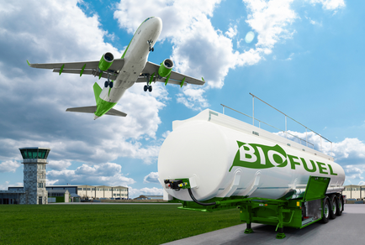
Udržitelná letecká paliva

Slide 15
Udržitelná paliva
Udržitelné letecké palivo SAF
SAF je alternativní letecké palivo, které se vyrábí z odpadních materiálů, jako je použitý kuchyňský olej, a může být mícháno s běžným leteckým palivem, aby se snížily emise CO₂. SAF je „drop-in“ palivo, což znamená, že může být použito ve stávajících letadlech a infrastruktuře bez nutnosti modifikací. Toto palivo je klíčovým nástrojem pro splnění cílů snižování emisí v letectví, včetně cíle dosáhnout do roku 2050 nulových čistých emisí.

Slide 16
Udržitelná paliva
Udržitelné letecké palivo SAF
Definice:
SAF je alternativní letecké palivo, které se vyrábí z odpadních materiálů, jako je použitý kuchyňský olej, a může být mícháno s běžným leteckým palivem, aby se snížily emise CO₂. SAF je „drop-in“ palivo, což znamená, že může být použito ve stávajících letadlech a infrastruktuře bez nutnosti modifikací. Toto palivo je klíčovým nástrojem pro splnění cílů snižování emisí v letectví, včetně cíle dosáhnout do roku 2050 nulových čistých emisí.

Slide 17
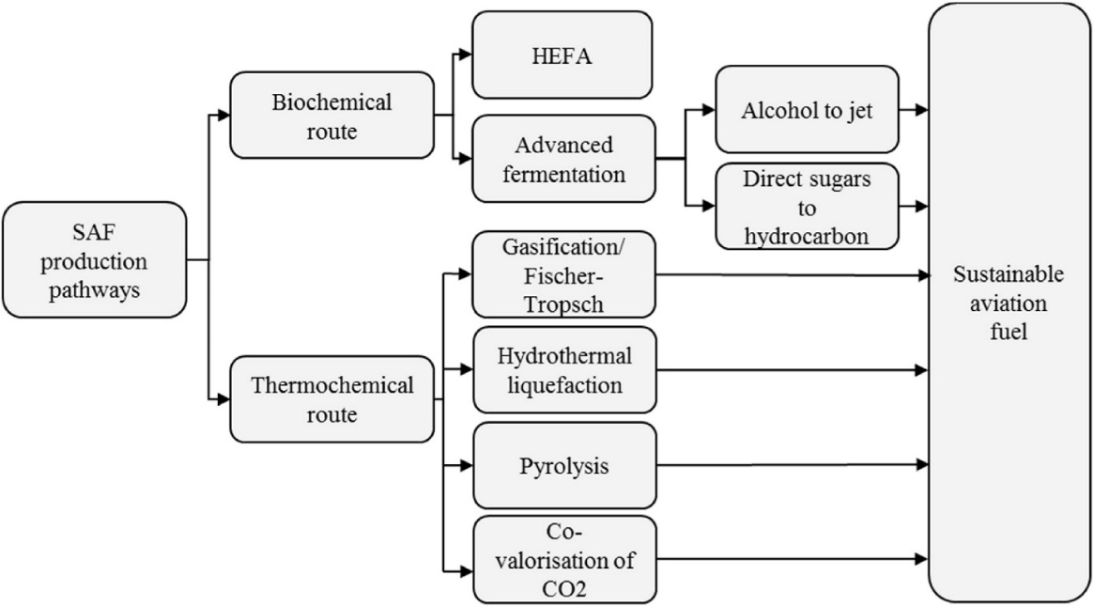
Udržitelná paliva
Přehled hlavních produkčních cest pro produkci SAF

Slide 18
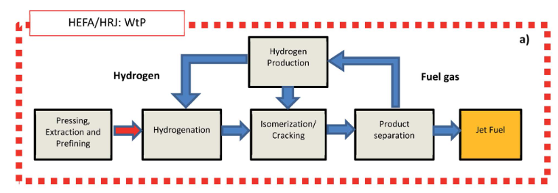
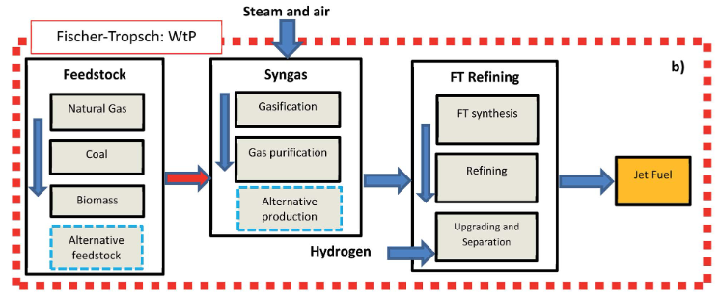
Udržitelná paliva
Výrobní proces bio SAF paliv
.

Slide 19
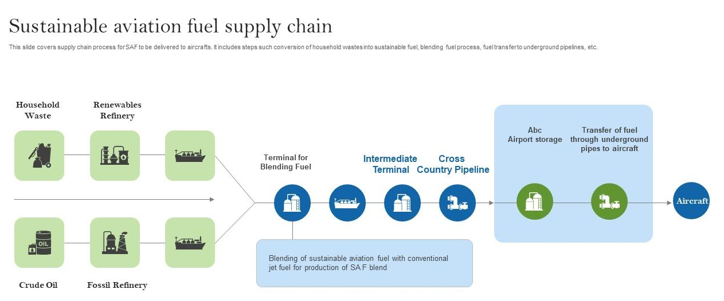
Udržitelná paliva
Dodavatelský řetězec pro udržitelná paliva
Cílem je snížení emisí CO2 v tomto řetězci, například používání elektrifikované pozemní dopravy.

Slide 20
Udržitelná paliva
Certifikace fyzikálních vlastností SAF
Výrobní proces | Datum schválení ASTM | TRL | Vstupní surovina | Maximální limit pro mísení | Uhlíková stopa gCO2e/MJ | Odhad ceny USD/t
Fischer-Tropschův proces - syntetický parafinický petrolej (FT-SPK) | 2009 | 6-8 | Biomasa (zbytky z lesního průmyslu, tráva, pevný komunální odpad) | 50% | 7,7-12,2 | 50-300
Fischer-Tropsch proces Syntetický parafinický Petrolej s aromatickými látkami (FT-SPK/A) | 2015 | 6-7 | Biomasa (zbytky z lesního průmyslu, tráva, pevný komunální odpad) | 50% | 7,7-12,2 | 50-300
Hydrogenačně zpracované estery a mastné kyseliny - syntetický parafinický petrolej (HEFA-SPK) | 2011 | 9 | Biomasa s vysokým obsahem olejů (např. řasy, jatropha, camelina, carinata) | 50% | 13,9-60 | 200-1500
Alcohol-to-Jet (AtJ) ATJ-SPK | 2016 | 4-7 | Cukr, škrobové plodiny, lignocelulózová biomasa | 50% | 23,8-65,7 | 50-300
HFS-SIP | 2014 | 5-7 | Cukrová třtina, cukrová řepa | 90-100 | 32,4-32,8 | +1000
HC-HEFA SPK | 2020 | 4 | řasy | 10% | N/A | +1000

Slide 21
Udržitelná paliva
Kritéria udržitelnosti vyžadovaná ICAO pro SAF
 | Princip | Požadavek
1 | Skleníkové plyny (GHG) | CEF by měl generovat nižší emise uhlíku na základě životního cyklu. Přesněji řečeno, CEF dosáhne čisté snížení emisí skleníkových plynů alespoň o 10 % ve srovnání se základní hodnoty emisí životního cyklu pro letecké palivo na základě životního cyklu.
2 | Zachycený uhlík | CEF by neměl být vyroben z biomasy získané z pozemních/vodních systémů s vysokou biogenní zásobou uhlíku.
3 | trvalost snížení GHG | Snížení emisí dosažené CEF by mělo být trvalé
4 | Ochrana vody | Produkce CEF by měla zachovat popř. zlepšit kvalitu a dostupnost vody.
5 | Ochrana půdy | Produkce CEF by měla zachovat popř. zlepšit zdraví půdy.
6 | Ochrana vzduchu | Produkce CEF by měla být minimalizována negativní dopady na kvalitu ovzduší.
7 | Zachování rozmanitosti | Produkce CEF by měla zachovat biologickou rozmanitost, ochranářskou hodnotu a ekosystémovou službu.
8 | Odpady a chemikálie | Výroba CEF by měla podporovat odpovědnou nakládání s odpady a používání chemikálií
9 | Seismické a vibrační dopady | Pouze pro LCAF. Produkce LCAF by měla minimalizovat dopady vyvolané seismickými, a vibračními otřesy.
10 | Lidská a pracovní práva | Výroba CEF by měla respektovat lidská a pracovní práva.
11 | Pozemková práva a využívání půdy | Produkce CEF by měla respektovat pozemková práva a práva na užívání půdy, včetně domorodých práv a/nebo zvykových práv.
12 | Práva přístupu k vodě | Výroba CEF by měla respektovat předchozí formální nebo obvyklá práva na užívání vody.
13 | Lokální ekonomický a sociální rozvoj | Produkce CEF by měla přispívat k sociálnímu a ekonomickému rozvoji v chudých regionech.
14 | Bezpečnost potravin | Produkce CEF by měla podporovat potravinovou bezpečnost v oblastech s nedostatkem potravin.

Slide 22
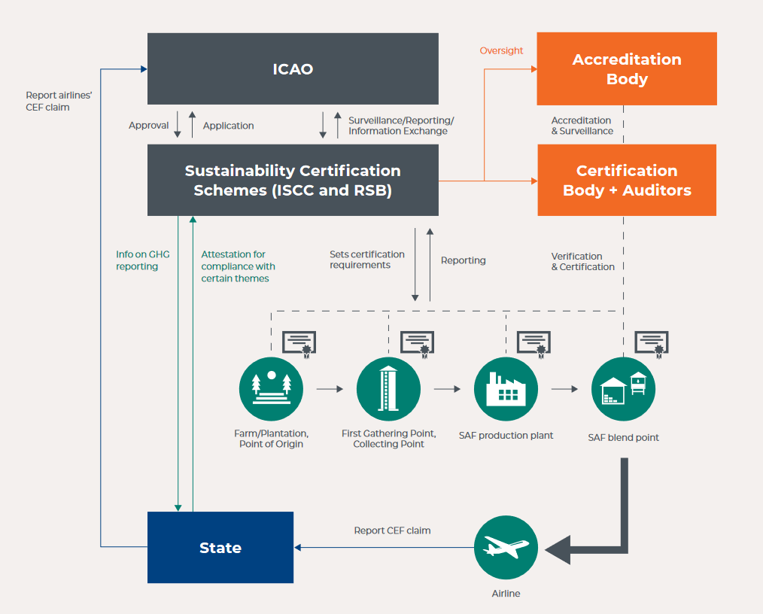
Udržitelná paliva
Princip certifikace udržitelnosti SAF
.

Slide 23
Hybridní a distribuovaný pohon
Hybridní pohon letadel
Za hybridní pohonné systémy jsou označované pohony, které kombinují dva nebo více různých principů přeměny energie na tah.
Záměrem konceptu je optimalizovat využití dostupné energie s maximální účinnosti.
Současně je možné těsněji propojovat pohonný systém s aerodynamikou draku letadla – pohon lze využít pro manévrování nebo zvýšení vztlaku. Takového koncepty se označují jako distribuovaný pohon

Slide 24
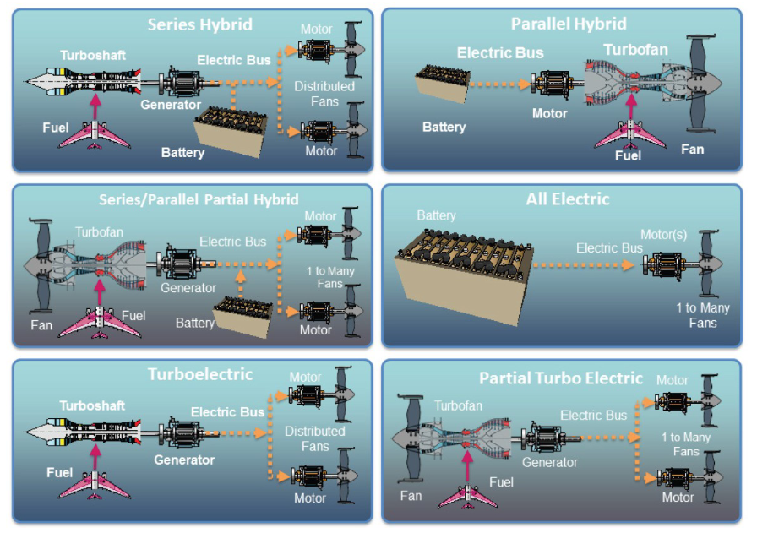
Hybridní a distribuovaný pohon
Možné koncepty pohonu hybridních letadel
.

Slide 25
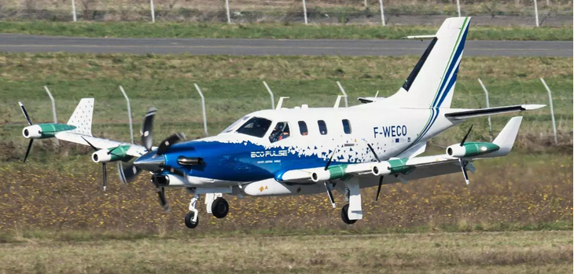
Hybridní a distribuovaný pohon
Možné koncepty pohonu hybridních letadel
Serio-paralelní hybrid
Demonstrátor EcoPulse během testovacího letu

Slide 26
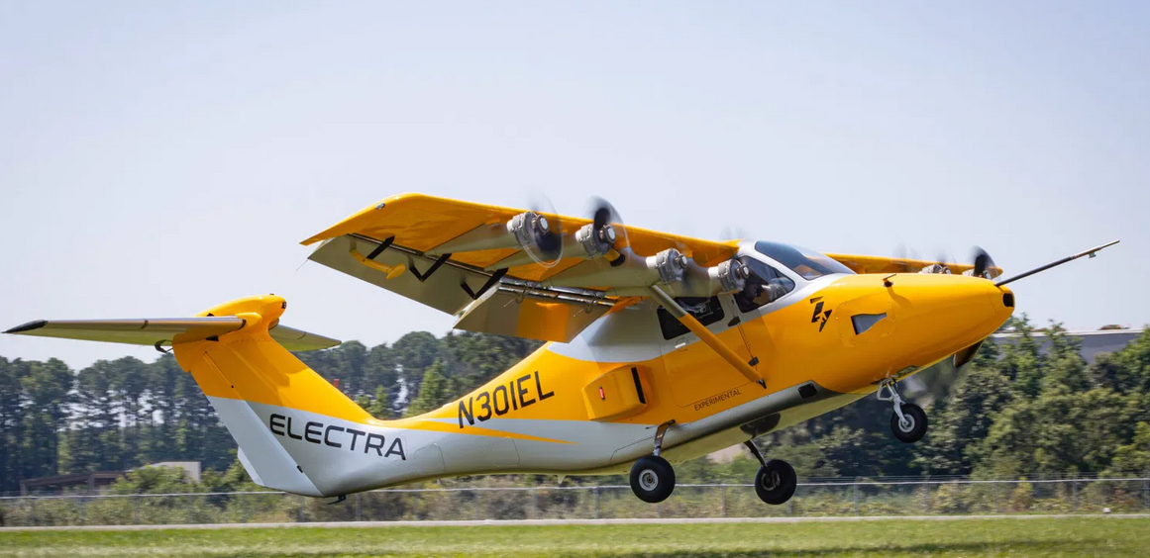
Hybridní a distribuovaný pohon
Možné koncepty pohonu hybridních letadel
Seriový hybrid
Demonstrátor EcoPulse během testovacího letu

Slide 27
BEZLOPATKOVÉ MOTORY V LETECTVÍ
*

Slide 28
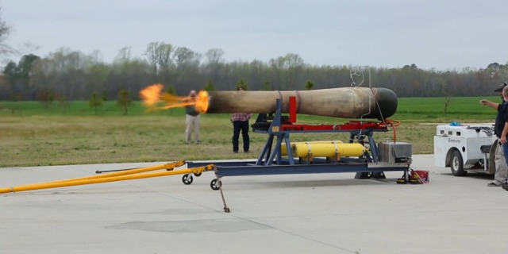
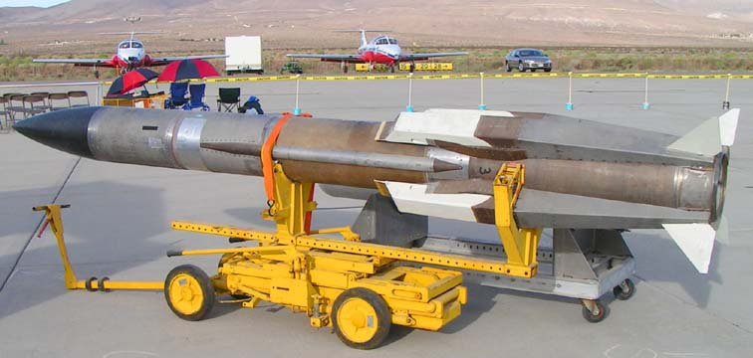
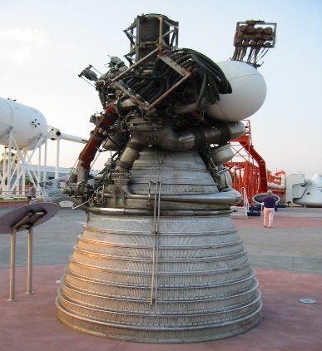
BEZLOPATKOVÉ MOTORY V LETECTVÍ
Bezlopatkové motory používané v letectví lze rozdělit do tří hlavních skupin:
Pulzační motory
Náporové motory
Raketové motory
*

Slide 29
Pulzační motory
Hoření v motoru je přerušované, motor je schopen pracovat i za nulové rychlosti letu.
Moderní koncepce pulzačních motorů nepoužívá výfukové ventily a některé konstrukce nepoužívají ani sací ventily
Výhodou je jednoduchost motoru, nízká hmotnost i cena
Nevýhodou je pulzace tahu, nízká účinnost, nemožnost účinné regulace
*

Slide 30
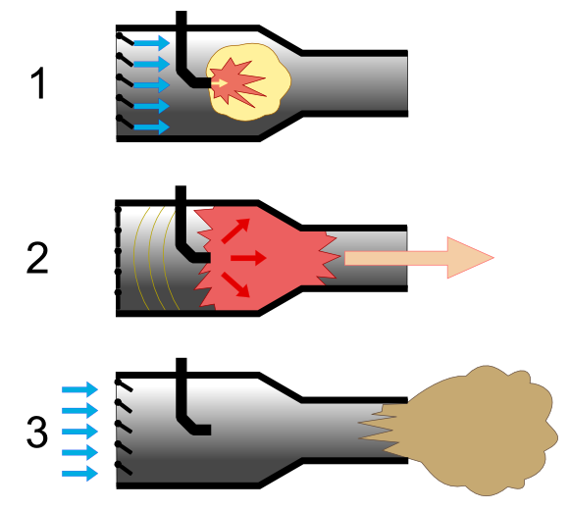
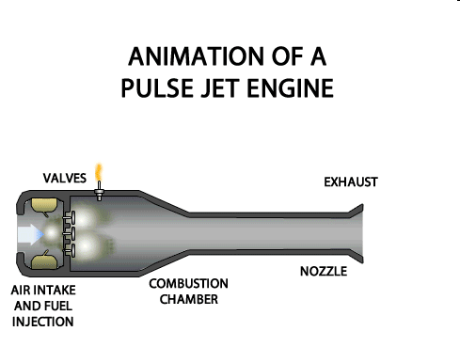
Pulzační motory
Princip činnosti
Nasátí paliva se vzduchem
detonace
Výfuk spalin tryskou
*

Slide 31
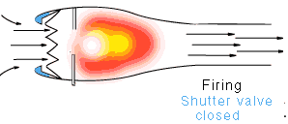
Humphreyho oběh
Pulzační motory
0
1
3
5
P
3
q₁
V důsledku poměrně malého stlačení má pulzační motor poměrně nízkou účinnost
1
a_{o}
5
0
V

Slide 32
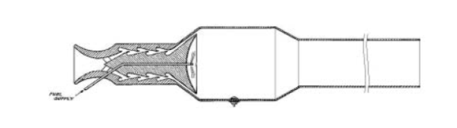
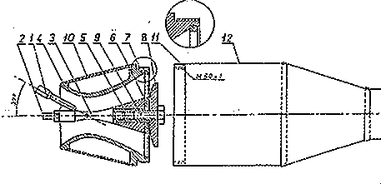
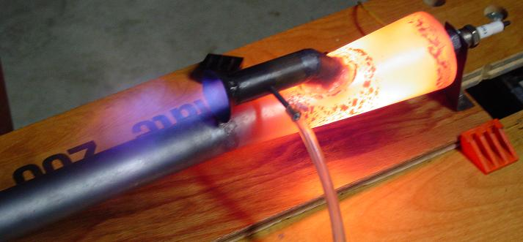
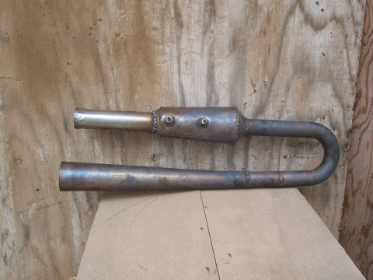
Pulzační motory
Příklady konstrukce
Příklady bezventilové konstrukce

Slide 33
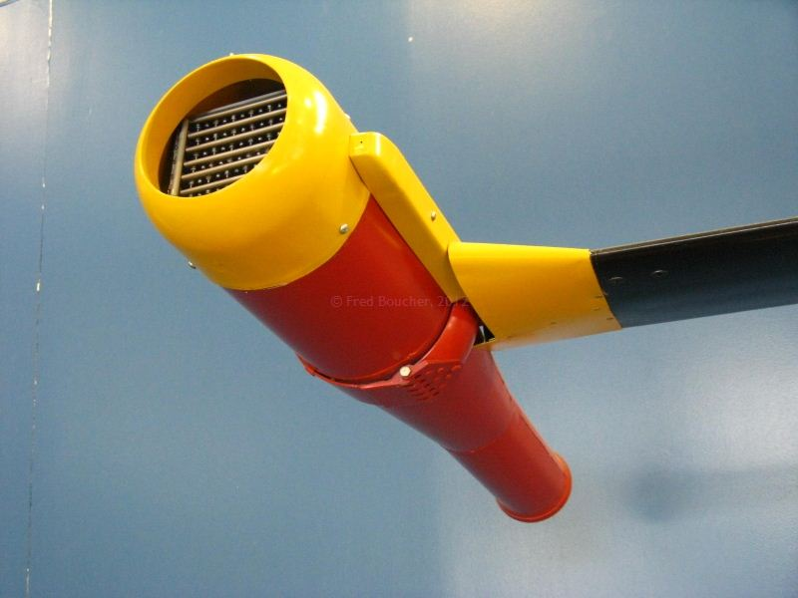
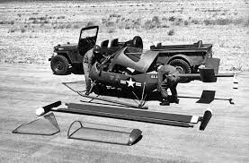
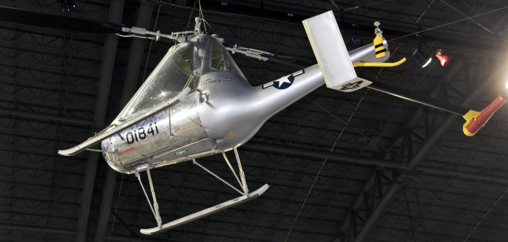
Pulzační motory
XH-26 Jet Jeep
Pohon: 2× pulzační motory American Helicopter XPJ49-AH-3, tah 0,2 kN každý
Vzletová hmotnost 320kg
Cestovní rychlost 110 km/h

Slide 34
Pulzační motory
Shrnutí:
Klasický pulzační motor není pro pohon příliš efektivní, ale princip jeho práce nabízí potenciál využití jako spalovací komory pro turbínový motor.
Schopnost vytváření tlakových pulzací se násobí v prostředí s vysokým. Konstrukce spalovací komory založené na principu pulzního spalování by mohla nabídnout nižší spotřebu paliva, nebo mnohem větší výkon při stejném množství paliva.
Praktické realizaci brání řada překážek jako stabilita systému kompresoru, namáhání tlakovými pulzy atd.
*

Slide 35
Náporové motory
Náporové motory
RAMJET
*

Slide 36
Náporové motory
Při vysokých nadzvukových rychlostech roste náporové stlačení vzduch natolik, že již není třeba kompresor. Náporový motor tak ke své práci využívá pouze vstupní soustavu, spalovací komoru a výstupní soustavu.
Náporový motor musí být urychlen na nadzvukovou rychlost, aby mohl začít samostatně pracovat, nelze jej použít při podzvukových rychlostech. Vhodná rychlost pro použití náporového motoru je od M=3 do M=6
Ačkoliv jsou tyto motory koncepčně velmi jednoduché, bývá problém zajistit stabilitu hoření ve všech letových režimech a vyřešit tepelné namáhání částí motoru, které musí odolat teplotám přes 2000°C.
*

Slide 37
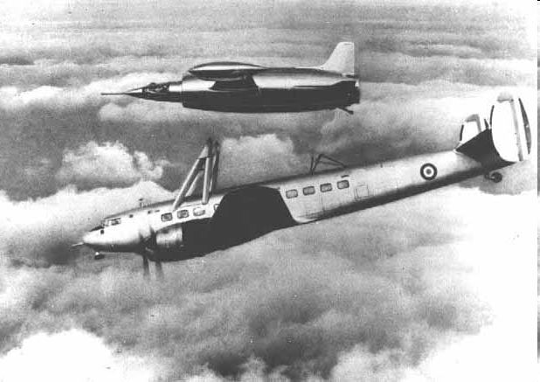
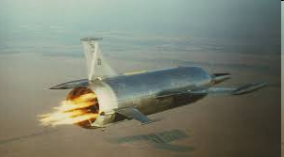
Náporové motory
1953 Leduc 0.21
první RAMJET
max rychlost M=0.98
letová hm. 6t
Experimentální letadlo
Vybavené pomocným proudovým motorem pro urychlení.
*

Slide 38
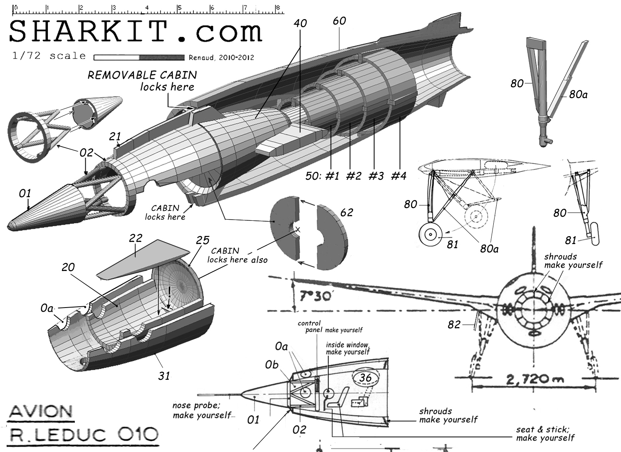
Náporové motory
Leduc 1.0
-
*

Slide 39
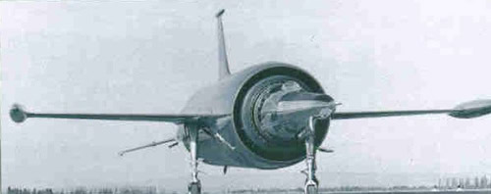

Ramjet engine
Ramjet vývoj :
Leduc’s first attempt at producing a workable ramjet system in 1935 was deem as a success by French aviation authorities. When the practical engine was turn-on, it produces a sustainable 0.039kN or 9lb of thrust for three minutes.
1953 – Experimentální letoun O.21 měl rozpětí křídel 11,5m . Trup byl 12,5 m dlouhý. Maximální vzletová hmotnost byla úctyhodných 5968 kg. Náporový motor Leduc byl doplněn o pomocný proudový motor Turbomeca Artouste. Proudový motor Artouste poskytoval O.21 požadovaný tah ke zrychlení letadla na potřebnou rychlost pro spuštění náporového motoru. O.21 dosahoval rychlosti M 0,87

Slide 40
Ramjet engine
Ramjet:
Nord 1500 Griffon byl experimentální stíhací letoun s náporovým pohonem navržený a vyrobený společností Nord Aviation. Pohonná jednotka: 1 × proudový motor SNECMA Atar 101E-3, tah 34,3 kN a 1 × nápor Nord Stato-Réacteur, tah 67,8 kN. Maximální rychlost: Mach 2,19 Existovaly pouze 2 prototypy

Slide 41


Ramjet engine
Hlavní oblast aplikace Ramjet motorů
Indie střela Brahmos

Slide 42

Náporové motory
Uspořádání typu Ramjet
Spalování probíhá v podzvukových rychlostech
Výstupní rychlost spalin je vyšší než vstupní rychlost vzduchu. Kompresor tedy není třeba
Vstupní systém pracuje se systémem šikmých rázových vln. Často je konstruován pro jednu návrhovou rychlost s pevnými částmi. V nevýpočtových režimech se rychle zhorčují výkony.
*

Slide 43

Ramjet engine
Maximální účinnosti bude dosaženo pokud bude přívod tepla ve spalovací komoře minimální

Slide 44



Ramjet engine
Thermodynamic
Vztah pro měrný tah :
Rychlost letu a₀,
Machovo číslo letu M₀,
Poměr teplot , τr,
Teplotní limit materiálů SK

Slide 45

Ramjet engine
Pokles v důsledku zahřátí vzduchu náporovým stlačením
Převzato z Hill and Peterson: Ramjet performance parameters vs. flight Mach number
Charakteristika měrného tahu pro T_{max} and Ta (okolní atmosféra)
Měrný tah se zvyšuje se zvyšující se maximální povolenou výstupní teplotou ze spalovací komory
Měrná spotřeba paliva klesá s rostoucím Machovým číslem letu

Slide 46

Scramjet engine
Efficient use of fuel versus speed
4000
Turbojets
Efficiency
Specific Impulse (Isp-sec)
Ramjets
1000
Scramjets
Rockets
0
Mach 0
Mach 5
Mach 10
Speed

Slide 47


Ramjet engine
Turbo–ramjet engine J58
Turboramjet engines have a transition from turbojet mode to ramjet mode as thrust-producing flow is transferred from the high pressure inner part to the low pressure outer part. During the transition the turbojet may have its fuel flow reduced as the ramjet parts take over thrust production.

Slide 48

Ramjet engine
Turbo –ramjet engine

Slide 49


Ramjet engine
New generation of Turbo–ramjet engine

Slide 50
Náporové motory
Hlavní výhody motorů SCRAMJET
Nepotřebuje oxidant jako raketový motor. Oxidant v raketě má nezanedbatelnou hmotnost.
Nemá žádné rotující části, což usnadňuje výrobu
Má vyšší specifický impuls (změna hybnosti na jednotku pohonné látky) než raketový motor; může poskytnout 1000 až 4000 sekund, zatímco raketový motor obvykle poskytuje kolem 450 sekund nebo méně.
Vyšší rychlost by mohla v budoucnu znamenat levnější přístup do vesmíru.
*

Slide 51
Ramjet engine
Hlavní nevýhody
Nízká účinnost – daná nízkou kompresí
Vysoká rychlost letu vytváří velký odpor
Nezbytné urychlení na nadzvukovou rychlost pro zahájení činnosti
Vysoké vývojové náklady

Slide 52
Náporové motory
Vývoj typu scramjet začal v Langleyově výzkumném centru NASA v polovině 60. let.
Klasický náporový motor se ve vysokých hypersonických rychlostech musí vypořádat se značným kompresím nárůstem teploty:
při M=5 je to cca 1000°C,
při M=7 je teplota už 2100°C a
při rychlosti letu M=10 dokonce až kolem 4200°C.
Nárůst teploty při kompresním zpomalení snižuje účinnost motoru, rovněž rychle rostou ztráty. Jediný způsob jak můžeme zabránit nárůstu teploty je nezpomalit proudění příliš a spalovací proces provést v nadzvukovém proudění – získáme SCRAMJET
*

Slide 53
Náporové motory
Náporové motory
SCRAMJET
*

Slide 54


Náporové motory
Uspořádání typu Scramjet –
náporový motor s nadzvukovým spalováním - Spalování probíhá za nadzvukové rychlosti.
Problém je čas který máme na spálení paliva a uvolnění tepla.
*

Slide 55


Náporové motory
Uspořádání typu Ramjet
Spalování probíhá v podzvukových rychlostech
Výstupní rychlost spalin je vyšší než vstupní rychlost vzduchu. Kompresor není třeba
*

Slide 56
Náporové motory
Vývoj scramjetu začal na základě teoretických studií zahájených v 40. letech 20. století, US letectvo posléze pokračovala NASA. Velký progres díky Program Plane (NASP), založený v roce 1986s cílem vyvinout prostředek s rychlostí vyšší než Mach 15 se schopností horizontálního vzletu a přistání. Program skončil v roce 1993, ale původní konstrukce motoru NASP, se stala základem pro prostředek X-43A..
*

Slide 57


Náporové motory
Plánované hypersonické letouny předpokládají použití tzv. scramjetu, který by teoreticky vyhovoval až pro rychlost letu do M = 30
*

Slide 58

Náporové motory
Plánované hypersonické letouny předpokládají použití tzv. scramjetu, který by teoreticky vyhovoval až pro rychlost letu do M = 30
*

Slide 59

Náporové motory
Plánované hypersonické letouny předpokládají použití tzv. scramjetu, který by teoreticky vyhovoval až pro rychlost letu do M = 30
*

Slide 60

Náporové motory
X-34A rychlost letu M=10
*

Slide 61
Cvičení 13

Slide 62
Cvičení Výpočet uhlíkové stopy
Výpočet uhlíkové stopy letu dopravního letadla kategorie CS – 25
Zadání úkolu:
Určete měrný dolet a měrný impuls pohonného systému vybraného letounu. Jaký dopad bude mít 10% zvýšení účinnosti pohonu na měrný dolet?
Typ | MTOW (kg) | OWE (kg) | Plocha křídla (m2) | Cest. rychlost (km/h) | Náklad (kg) | Propulzní výkon(kW) | Udaný dolet (km) | Kapacita paliva (litry ) | L/D Optimální
Airbus A340 -500 | 376 000 | 72 850 | 439,4 | 907 | 43300 | 9165 | 16100 | 222 850 | 18.1
Airbus A380 -800 | 560 000 | 276 800 | 846 | 945 | 66 400 | 12 246 | 15 200 | 320 000 | 19.36
Předpokládejme, že spotřeba paliva letadla (na jednotku doby letu, která je považována za pevnou) rovná se udávané hodinové spotřebě pro daný typ

Slide 63
Cvičení Výpočet uhlíkové stopy
Výpočet uhlíkové stopy letu dopravního letadla kategorie CS – 25.
Údaje o produkci emisí z databáze DEFRA:
Cestování business třídou vyprodukuje 228 g CO₂ na osobokilometr.
Ekonomická třída produkuje pouze 79 g emisí CO₂–osobokilometr.
Úkol:
Pro vybraný letoun zkontrolujte, zda jsou tyto informace platné

Slide 64
Cvičení Výpočet uhlíkové stopy
Výpočet uhlíkové stopy letu dopravního letadla kategorie CS – 25.
Zadání:
Pro vybrané/zadané dopravní letadlo kategorie CS-25 určete uhlíkovou stopu pro scénáře:
Pro let s plně ekonomickým uspořádáním
Pro let s uspořádáním s více třídami
Vyhodnoťte uhlíkovou stopu vytvořenou cestujícím v první třídě
Porovnejte zjištěnou uhlíkovou stopu s údaji uvedenými v kalkulátoru ICAO pro vybraný let.
Předpokládejme, že spotřeba paliva letadla (na jednotku doby letu, která je považována za pevnou) se rovná specifikované hodinové spotřebě pro daný typ, která je uvedena v tabulce parametrů..

Slide 65

Seminar: Calculating the carbon footprint
Výpočet uhlíkové stopy letu dopravního letadla kategorie CS – 25.
Air travel carbon footprint calculators can help us determine the carbon footprint of air travel
Příklad ICAO Uhlíková kalkulačka
Demonstrace použití:

Slide 66

Seminar: Calculating the carbon footprint
Výpočet uhlíkové stopy letu dopravního letadla kategorie CS – 25.
Příklad: Pro vybrané letadlo určíme počet cestovních tříd v daném letadle a počet cestujících v každé třídě.:

Slide 67
Seminar: Calculating the carbon footprint
Výpočet uhlíkové stopy letu dopravního letadla kategorie CS – 25.
Tabulka parametrů letadel:
Typ | MTOW (kg) | OWE (kg) | Wing area (m2) | Cruise speed (km/h) | Payload (kg) | Propulsion power (kW) | Range (km) | Fuel capacity (litres ) | L/D ratio Optimal
Airbus A340 -500 | 376 000 | 72 850 | 439,4 | 907 | 43300 | 9165 | 16100 | 222 850 | 18.1
Airbus A380 -800 | 560 000 | 276 800 | 846 | 945 | 66 400 | 12 246 | 15 200 | 320 000 | 19.36

Slide 68
Cvičení Výpočet uhlíkové stopy
Výpočet uhlíkové stopy letu dopravního letadla kategorie CS – 25
Vzorec pro výpočet průměrné uhlíkové stopy letadla je:
CO2 na cestujícího = 3.157 * (celkové spotřebované palivo*cestující )/(počet sedadel * koeficient využití sedadel LF).
LF = 1 pokud jsou všechna sedala využita
Obvykle se počítá s průměrnou hodnotou 0,85 pro ekonomickou třídu a 0,6 pro první třídu.

Slide 69

Studijní/výukový materiál vznikl za podpory Národního plánu obnovy v rámci projektu Akcelerace zelených dovedností a udržitelnosti na VUT v Brně.
Registrační číslo NPO_VUT_MSMT-2143/2024-5
CC BY-NC-SA 4.0

